Slide 1
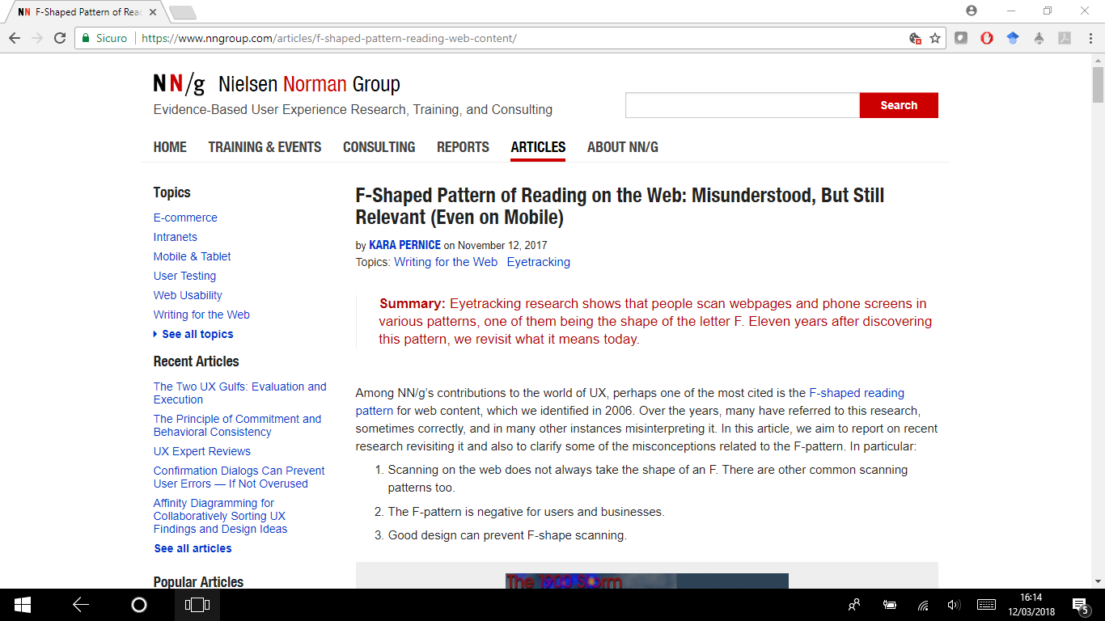

Slide 2
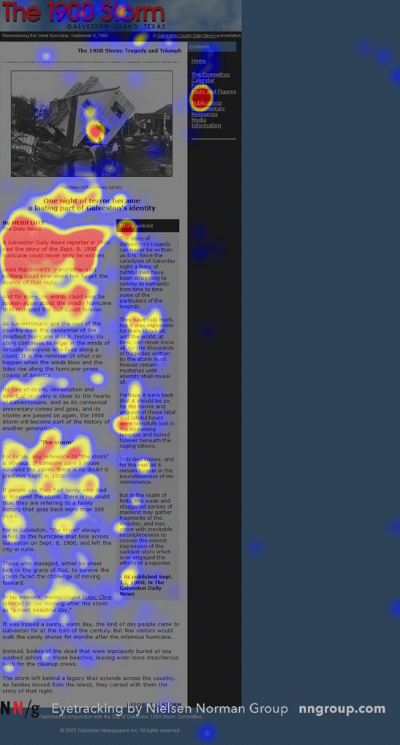
Uno degli articoli più citati
Su desk top e su mobile?

Slide 3
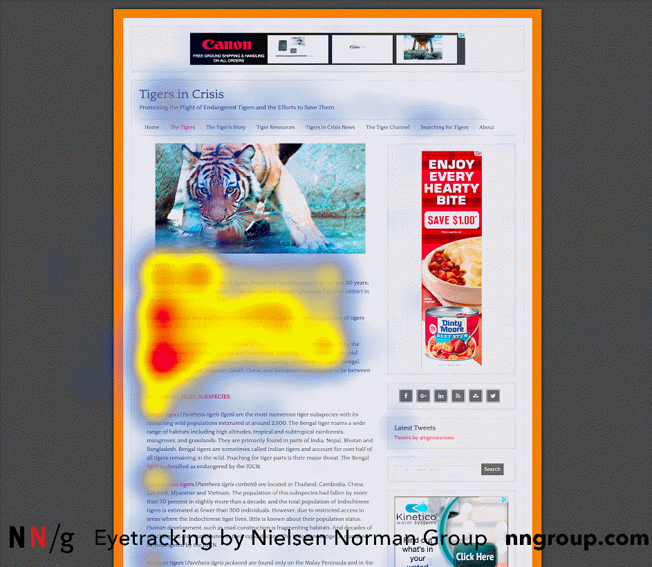

Slide 4
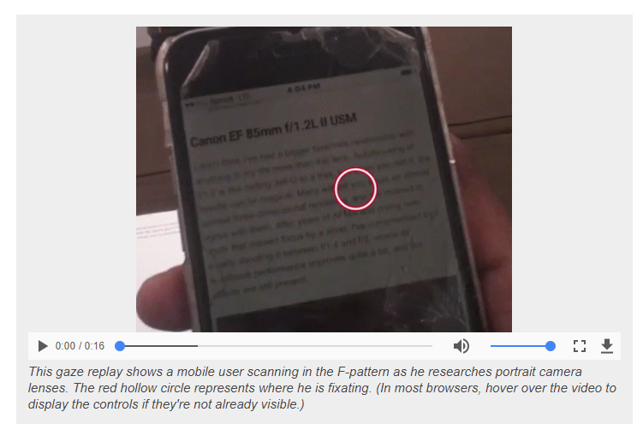

Slide 5
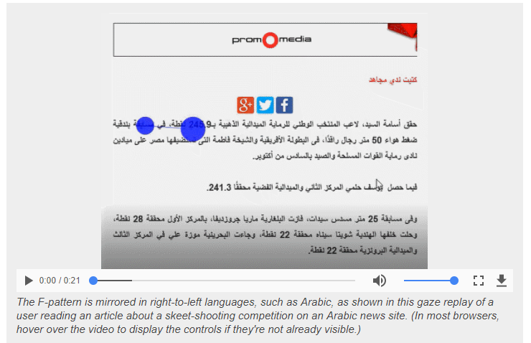

Slide 6
Ma ci sono altri pattern
Uno a torta, dove si guardano solo titoli e sottotitoli,
uno a spot: si evitano grossi pezzi di testo e si cerca qualcosa di specifico come un link
…
Un committment pattern in cu si fissa quasi ogni parola della pagina, per chi è fortemente motivato

Slide 7
Why
Quando non c’e’ formattazione – se si ha davanti un muro di testo
Quando si vuole essere efficienti e cioè finire alla svelta, quando l’interesse è basso.
Se il designer non ci mostra una strada, l’utente ne trova una, economizzando il più possibile.

Slide 8
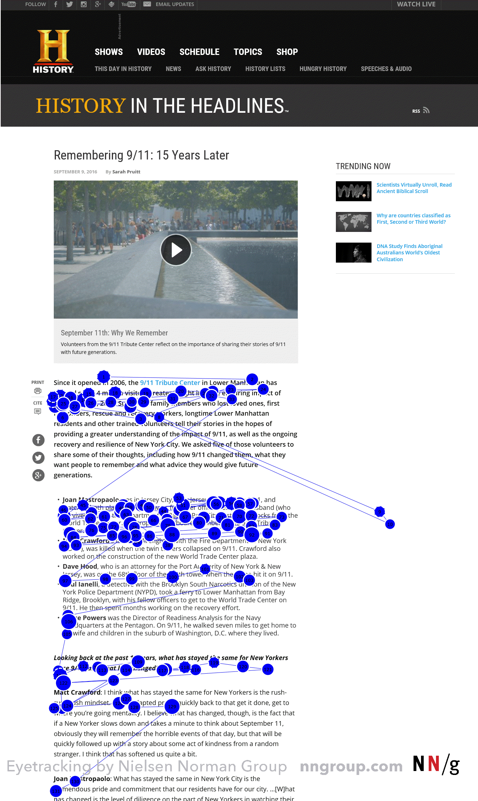
E’ ok?

Slide 9
Antidoti
Meglio fare noi il lavoro invece di lasciarlo all’utente.
Quindi meglio stabilire priorità nel testo:
mettere le informazioni piu’ importanti nei primi due paragrafi
usare titoli e titoletti
usare prima le parole piu’ importanti
togliere le informazioni non necessarie
…

